Slide 1

Pertemuan ke-3:
Sistem Koordinat Kartesius (Titik Koordinat, Jarak Antar Titik, Kemiringan/Gradien)
KALKULUS I
Dosen Pengampu:
Megawati Ulfah, S.Pd., M.Pd.
Teknik Informatika – S1
Fakultas Teknik
Universitas Pelita Bangsa

Slide 2

Koordinat Kartesius dan
Koordinat Kutub
y
O
x

Slide 3


KOORDINAT KARTESIUS
Koordinat kartesius adalah koordinat suatu titik yang digambar pada sumbu x dan sumbu y (bidang kartesius), terdiri dari absis (nilai x) dan ordinat (nilai y), ditulis P(x,y)
y
P
(x_{p},y_{p})
y_{p}
O
x_{p}
x

Slide 4

KOORDINAT KUTUB
Koordinat kutub adalah koordinat yang digambar pada sumbu x dan sumbu y, terdiri dari nilai r (jarak titik dengan pangkal koordinat) dan θ (sudut XOP), ditulis P(r, θ).
y
P
(r,θ)
r
θ
O
x

Slide 5




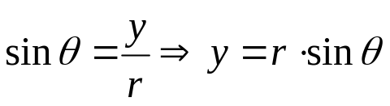

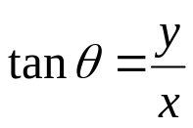
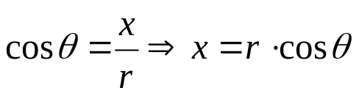
Konversi KOORDINAT KARTESIUS ke
KOORDINAT KUTUB atau sebaliknya
y
y
y_{p}
P(x_{p},y_{p})
P(r,θ)
r
θ
O
x_{p}
x
O
x
y
P(r,θ)
r
y
θ
Koord kutub ke koord kartesius
O
x
x
Koord kartesius ke koord kutub

Slide 6
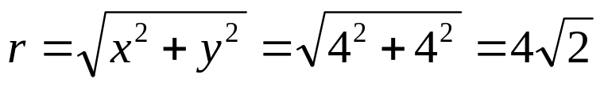
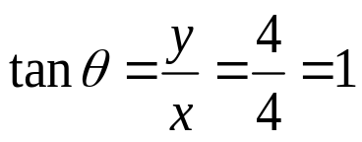



Contoh 1
y
P
(4,4)
4
Tentukan koordinat kutub dari P(4,4) !
Pembahasan
r
Diketahui: P(4,4)
θ
Ditanya : Tentukan koordinat kutubnya!
O
4
x
Jawab :
Dari P(4,4) maka:
x = 4, y = 4
Jadi, koordinat kutubnya

Slide 7

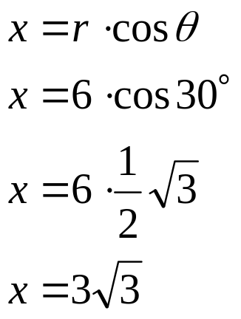
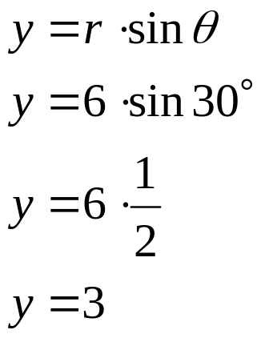

Contoh 2
Tentukan koordinat kartesius dari
T(6,30⁰)
y
Pembahasan
6
Diketahui:
30⁰
Ditanya : Tentukan koordinat kartesiusnya!
O
x
Jawab :
Dari maka:
Jadi, koordinat kartesiusnya

Slide 8
TUGAS

Slide 9

Soal
1
Gambarlah dalam koordinat kertesius dari A(10,0), kemudian nyatakan A dalam koordinat kutub!
2
Gambarlah dalam koordinat kutub dari B(4,30⁰), kemudian nyatakan B dalam koordinat kartesius!

Slide 10

Apa yang saya dengar, saya lupa.
Apa yang saya lihat, saya ingat.
Apa yang saya lakukan, saya paham.
(Konfusius)
Matur nuwun….

Slide 11


Terima Kasih
Megawati Ulfah, S.Pd., M.Pd.
Email: megawati.ulfah@pelitabangsa.ac.id

